Slide 1
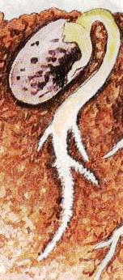
Условия
прорастания
семян

Slide 2
Цель:
Показать роль семени в индивидуальном развитии растений.
Дать понятие об условиях прорастания семян, росте и развитии проростка.
Продолжить формирование умений обсуждать проблемные вопросы, анализировать, работать с различными источниками информации.

Slide 3
Задачи:
Развивать понятия о значении зародыша семени.
Вырабатывать умения по проведению наблюдений за опытами и объяснению результатов.
Научиться определять процент всхожести семян.

Slide 4
Основные признаки живого.
Рост, развитие,
Рост, развитие, обмен веществ, питание, дыхание, выделение, раздражимость, подвижность, размножение.

Slide 5
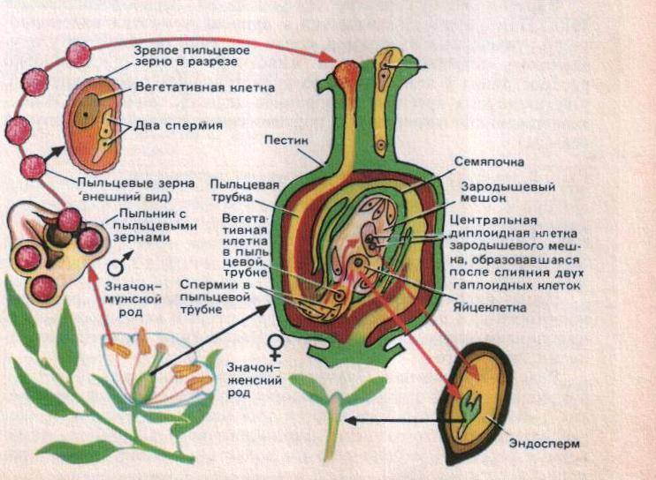
Двойное оплодотворение у покрытосеменных растений.

Slide 6
Этапы онтогенеза.
Оплодотворение яйцеклетки
Образование зиготы
Многократное деление
Формирование зародыша
Образование семени

Slide 7
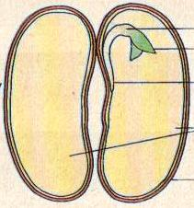
Класс Двудольные
Цветковые растения
Стебелёк
Почечка
Корешок
Семядоли
Кожура семени
Строение семени фасоли

Slide 8
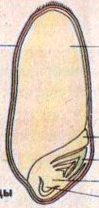
Цветковые растения
Класс Однодольные
Эндосперм
Околоплодник, сросшийся с семенной ко- журой
Семядоля
Почечка
Стебелёк
Корешок
Строение зерновки пшеницы

Slide 9
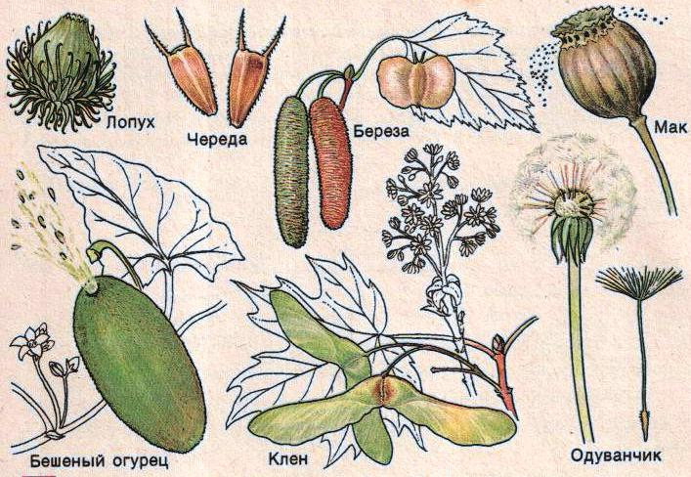
Приспособления к распространению плодов и семян.

Slide 10
Опыт №1. Влияние воды на прорастание семян.
H2O

Slide 11
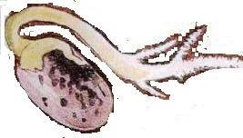
Опыт №2. Влияние воздуха на прорас- тание семян.
H2O
H2O

Slide 12
Опыт №3. Влияние тепла на прорастание семян.
Тепло
Холод

Slide 13
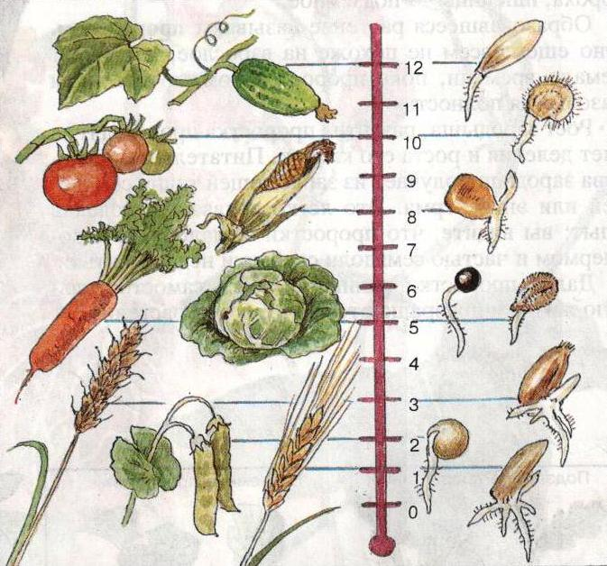
Температуры прорастания семян.

Slide 14
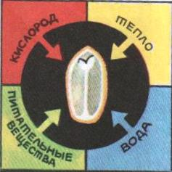
Условия прорастания семян.

Slide 15
Этапы прорастания семян.
1 этап – Поглощение воды.
2 этап – Набухание семян.
3 этап – Увеличение размеров. Деление
клеток.
4 этап – Появление корешка.
5 этап – Появление зародышевого побега.

Slide 16
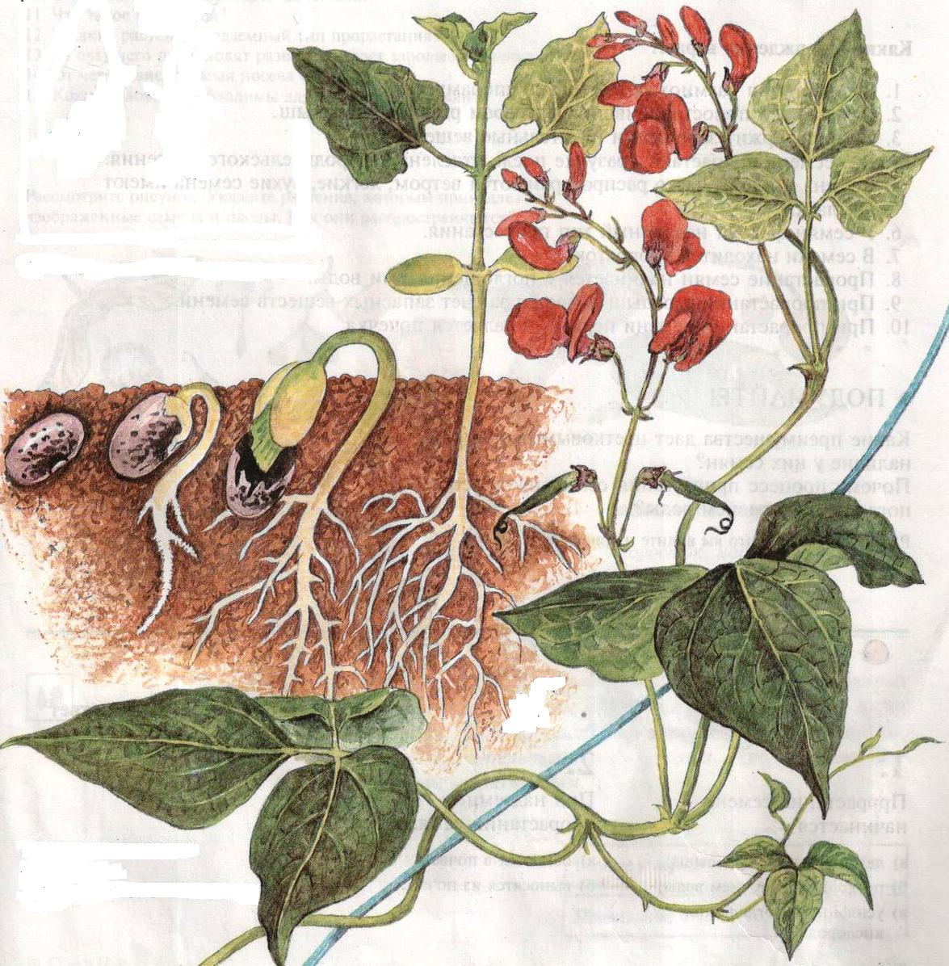
Развитие фасоли от семени до взрослого растения.

Slide 17
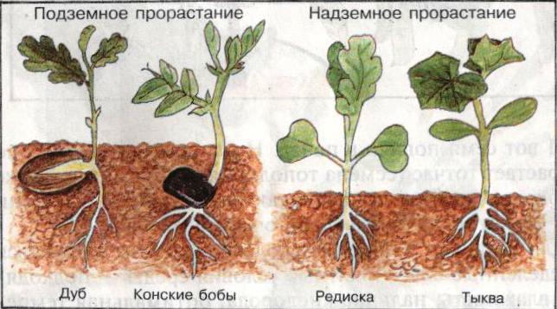
Типы прорастания семян.

Slide 18
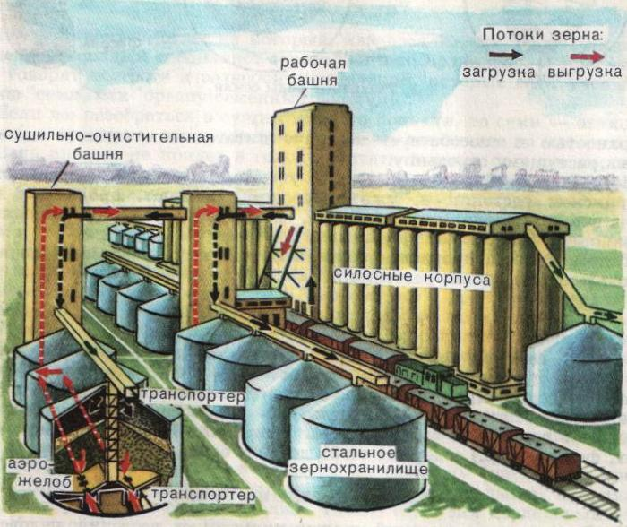
Устройство современного элеватора.

Slide 19
Лабораторная работа № 17. Прорастание семян.
Цель работы:
1. Научиться проращивать семена растений.
2. Вести дневник наблюдений.
3. Определять процент всхожести семян.
Оборудование: проросшие семена пшеницы, ячменя, фасоли, гороха, тыквы.

Slide 20
Инструкция по технике безопасности при выполнении лабораторной работы.
Работать за столом следует аккуратно.
Не делать резких движений.
Осторожно пользоваться стеклянной посудой.
Рабочее место держать в порядке.
При работе строго выполнять указания учителя.
После выполнения работы привести в порядок рабочее место.

Slide 21
Ход работы.
1. Подсчитайте число проросших семян в каждой пробе (1 – 4).
Пшеница:
1 проба – посеяно 100 шт., проросло 94.
2 проба – посеяно 100 шт., проросло 95.
3 проба – посеяно 100 шт., проросло 93.
4 проба – посеяно 100 шт., проросло 94.
2. Подсчитайте средний процент всхожести семян, приняв 100 посеянных семян за 100%.
(94+95+93+94):4=94%
Вывод:
1. Агротехнические знания необходимы для подготовки…
2. Для этого необходимо знать…

Slide 22
Верю-не верю
1 | 2 | 3 | 4 | 5 | 6 | 7 | 8 | 9 | 10
- | + | + | - | + | + | - | + | + | -

Slide 23
(обязательное) §21 прочитать, пересказать, выучить основные понятия. (познавательное) заполнить рабочие тетради. (творческое) приготовить коллекцию семян культурных растений.
Домашнее задание:

